Slide 1
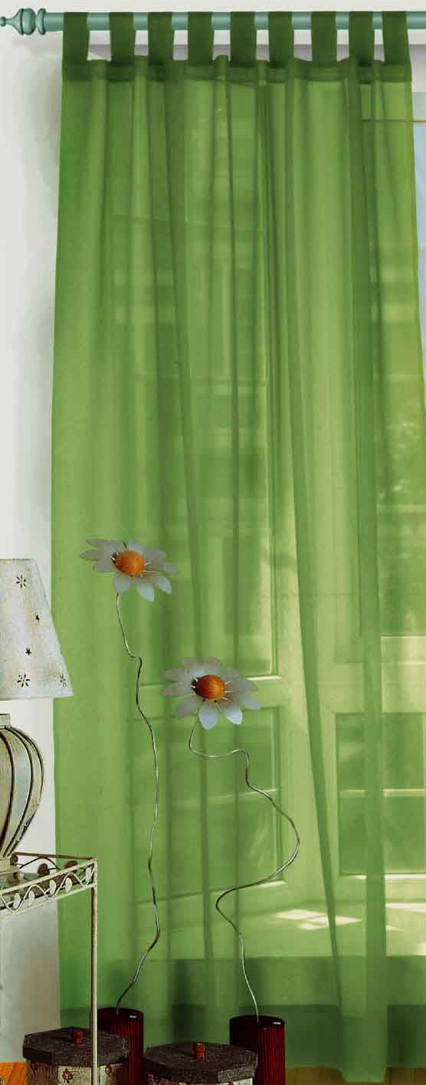
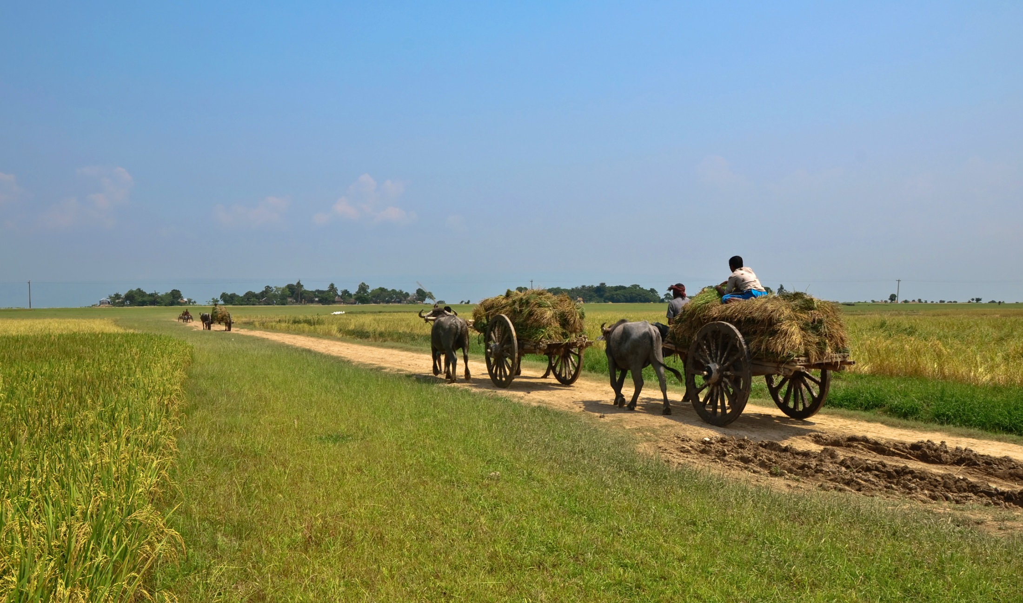
স্বাগতম
Notes:
শিক্ষক শিক্ষার্থীদের শুভেচ্ছা জানাবেন

Slide 2
পরিচিতি
ক্ষিতীশ সরকার
সহকারী শিক্ষক ( আইসিটি)
durga1915@gmail.com
শ্রেণি : নবম
বিষয় : বাংলা ২য় পত্র
সময় : ৫০ মিনিট।
কৃষ্ণগোবিন্দ উচ্চ বিদ্যালয় , বাংলা, নেত্রকোনা।

Slide 3
আমাদের আজকের পাঠ----------
প্রত্যয়

Slide 4
শিখনফল
এ পাঠ শেষে শিক্ষার্থীরা…
প্রত্যয় কাকে বলে তা বলতে পারবে।
প্রত্যয় কত প্রকার ও কি কি তা বলতে পারবে।
প্রত্যয় নির্ণয় করতে পারবে।

Slide 5
শব্দ
মূল শব্দ
অতিরিক্ত
ধার্মিক
ধর্ম
ইক
প্রত্যয়
শীতল
শীত
ল
দৈনিক
দিন
ইক
বর্ণ/বর্ণসমষ্টি
শব্দ/ধাতুর পরে
প্রকৃতি
প্রত্যয়
নতুন শব্দ

Slide 6
প্রকৃতি
যে শব্দকে বা কোনো শব্দের যে অংশকে আর কোনো ক্ষুদ্রতর অংশে ভাগ করা যায় না তাকে প্রকৃতি বলে । প্রকৃতি দুই প্রকার । যেমনঃ ১।নাম প্রকৃতি ও
২।ক্রিয়া প্রকৃতি বা ধাতু ।
নাম প্রকৃতিঃ হাতল, ফুলেল , মুখর - এ শব্দগুলো বিশ্লেষণ করলে আমরা পাই -
হাত+ল=হাতল(বাঁট), ফুল+এল=ফুলেল (ফুলজাত) ও মুখ+র=মুখর (বাচাল)। হাত, ফুল ও মুখ ইত্যাদি শব্দকে বলা হয় প্রকৃতি বা মূল অংশ। এগুলোর নাম প্রকৃতি ।
ক্রিয়া প্রকৃতি বা ধাতুঃ চলন্ত , জমা ও লিখিত-শব্দগুলো বিশ্লেষণ করলে আমরা পাই -
চল্+অন্ত=চলন্ত (চলমান) , জম্ +আ= জমা (সঞ্চিত) ও লিখ্+ইত= লিখিত (যা লেখা হয়েছে) । এখানে চল্ , জম্ ও লিখ্ তিনটি ক্রিয়ামূল বা ক্রিয়ারর মূল অংশ । এদের বলা হয় ক্রিয়া প্রকৃতি বা ধাতু ।

Slide 7
প্রত্যয়
শব্দ গঠনের উদ্দেশ্যে শব্দ বা নাম প্রকৃতির এবং ক্রিয়া প্রকৃতির পরে যে শব্দাংশ যুক্ত হয় তাকে প্রত্যয় বলে। কয়েকটি শব্দের প্রকৃতি ও প্রত্যয় বিশ্লেষণ করে দেখানো হলোঃ
নাম প্রকৃতি প্রত্যয় প্রত্যয়ান্ত শব্দ
হাত + ল =হাতল, ফুল + এল =ফুলেল, মুখ + র = মুখর
ক্রিয়া প্রকৃতি প্রত্যয় প্রত্যয়ান্ত শব্দ
চল্ + অন্ত = চলন্ত, জম্ + আ = জমা

Slide 8
বাংলা শব্দ গঠনে দুই প্রকার প্রত্যয় পাওয় যায়। যেমন–
১। তদ্ধিত প্রত্যয় ও
২। কৃৎপ্রত্যয়।
তদ্ধিত প্রত্যয়ঃ শব্দমূল বা নাম শব্দের সঙ্গে যে প্রত্যয় যুক্ত হয়ে নতুন শব্দ তৈরি হয় তাকে বলে তদ্ধিত প্রত্যয়। যেমনঃ হাতল, ফুলেল ও মুখর শব্দের যথাক্রমে ল, এল ও র তদ্ধিত প্রত্যয়।
কৃৎপ্রত্যয়ঃ ক্রিয়ামূল বা ধাতুর সঙ্গে যে প্রত্যয় যুক্ত হয়ে নতুন শব্দ তৈরি হয় তাকে বলে কৃৎপ্রত্যয়। যেমন : চলন্ত, জমা ও লিখিত শব্দের যথাক্রমে অন্ত, আ ও ইত কৃৎপ্রত্যয়।
তদ্ধিতান্ত শব্দ: তদ্ধিত প্রত্যয় সাধিত শব্দকে বলা হয় তদ্ধিতান্ত শব্দ। যেমন : হাতল, ফুলেল ও মুখর।
কৃদন্ত শব্দ: কৃৎপ্রত্যয় সাধিত শব্দকে বলা হয় কৃদন্ত শব্দ। যেমন : চলন্ত, জমা ও লিখিত।

Slide 9
একক কাজ
১। তদ্ধিতান্ত শব্দ কাকে বলে।
২। কৃদন্ত শব্দ কাকে বলে।

Slide 10
বাড়ির কাজ
নিচের শব্দগুলোর প্রকৃতি ও প্রত্যয় নির্ণয় করে আনবে।
নাচুনে, ঝরনা, নিবুনিবু, চেনা, মাতাল, ভূত, লিখিত, চরণ, ইত্যাদি।

Slide 11
সকলকে ধন্যবাদ

